Slide 1
PROJECT 17 — HỌC MÁY CƠ BẢN (BASIC MACHINE LEARNING)
Phân loại 2 giống gạo Cammeo và Osmancik từ hình dạng hạt (Rice classification from grain shape)
Câu hỏi nghiên cứu (Research question): cây quyết định (Decision Tree) tối giản có đủ chính xác, hay cần rừng ngẫu nhiên (Random Forest)?
3.810 mẫu
91,78%
97,69%
Dữ liệu UCI Rice thật (Real data)
Độ chính xác trên tập kiểm thử (Test accuracy)
ROC-AUC trên tập kiểm thử (Test ROC-AUC)
Nhóm 2 sinh viên — Lớp 12523W.1 — GVHD: PGS.TS. Nguyễn Văn Hậu

Slide 2
EXPLAIN — BỐI CẢNH & MỤC TIÊU (CONTEXT & OBJECTIVES)
Cơ sở đóng gói cần sàng lọc sơ bộ 2 giống gạo bằng ảnh hạt
Bài toán (Problem)
Mục tiêu đo được (Measurable goals)
Phân loại nhị phân (Binary classification): mỗi hạt gạo gán 1 trong 2 nhãn (labels): Cammeo hoặc Osmancik.
Vượt baseline lớp phổ biến (Majority baseline) F1 = 0,7283 trên validation.
Chốt bằng 1 lần đánh giá duy nhất trên tập kiểm thử (test set) độc lập 572 mẫu.
Đầu vào (Input): 7 đặc trưng hình học (geometric features) trích từ ảnh. Đầu ra (Output): giống gạo + xác suất (probability) + quy tắc cây (decision path).
Đóng gói thành web demo có API POST /api/rice-classify chạy bằng chuột.

Slide 3
EXPLAIN — DỮ LIỆU & LÀM SẠCH (DATA & CLEANING)
3.810 mẫu thật: Osmancik 2.180 mẫu (57,2%), Cammeo 1.630 mẫu (42,8%)
Kiểm tra (Check) | Kết quả (Result) | Quyết định (Decision)
Giá trị thiếu (Missing values) | 0 ô thiếu trên 30.480 ô | Không cần bù đắp (imputation)
Bản ghi trùng (Duplicates) | 0 dòng trùng trong 3.810 dòng | Giữ nguyên 3.810 mẫu huấn luyện
Ngoại lệ IQR (Outliers, không dùng nhãn) | Cao nhất: MinorAxis (Trục ngắn) 65 mẫu (1,71%); 3 cột bằng 0 mẫu (0,0%) | Chỉ báo cáo, không xóa để tránh sai lệch (bias)
Nguồn (Source): UCI Rice Cammeo and Osmancik, giấy phép CC BY 4.0. Tải bằng script, không commit file dữ liệu vào Git.

Slide 4
EXPLAIN — CHỐNG RÒ RỈ DỮ LIỆU (NO DATA LEAKAGE)
Chia trước, học sau: train 2.667 — validation 571 — test 572 mẫu
TRAIN 70%
→
VALIDATION 15%
→
TEST 15%
2.667 mẫu
571 mẫu, chọn mô hình
572 mẫu, đánh giá 1 lần
Chia phân tầng (Stratified split), seed (hạt giống) = 42: tỷ lệ Cammeo giữ nguyên 42,8% ở cả 3 tập.
Kiểm tra bằng mã băm (hash): 0 mẫu giao nhau giữa 3 tập.
Không tune tham số trên test; không dùng nhãn khi phát hiện ngoại lệ.

Slide 5
DEMONSTRATE — BASELINE (MỐC SO SÁNH)
Cây chỉ sâu 1 tầng (depth = 1) đã bỏ xa baseline 20 điểm F1
Baseline: đoán lớp phổ biến (Majority class)
Cây depth = 1: 1 luật duy nhất
F1 = 0,7283
F1 = 0,9289
Độ chính xác (Accuracy) = 0,5727 — bằng đúng tỷ lệ Osmancik (57,2%). Mọi mô hình phải vượt mốc này.
Độ chính xác = 0,9177. Chỉ 1 ngưỡng trên 1 đặc trưng đã phân đúng 524/571 mẫu validation.

Slide 6
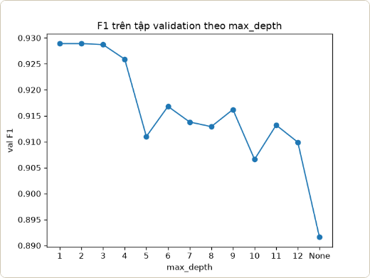
DEMONSTRATE — ĐỘ SÂU & CẮT TỈA (DEPTH & PRUNING)
Cây càng sâu càng dở: F1 giảm dần từ 0,9289 về 0,8916
F1 đạt đỉnh 0,9289 ở depth = 1–2, rơi xuống 0,8916 khi thả tự do (unlimited) — bằng chứng quá khớp (overfitting) trực quan nhất.
Cắt tỉa ccp_alpha (cost-complexity pruning) chọn 0,00879 bằng cross-validation 5-fold; cây gọn còn 3 lá (leaves), giữ nguyên F1 = 0,9289.
Kết luận (Conclusion): bài này đơn giản thắng phức tạp — 3 luật đủ mô tả 2 giống gạo.

Slide 7
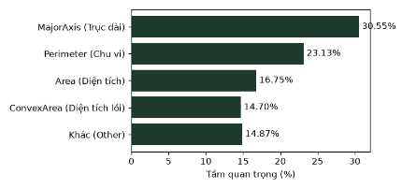
DEMONSTRATE — CÂY VS RỪNG (TREE VS FOREST)
Rừng thắng sít sao (+0,66 điểm F1), MajorAxis (Trục dài) gánh 30,55%
Cây cắt tỉa (Pruned tree): F1 = 0,9289, 3 lá, đọc hiểu trong 30 giây.
Tầm quan trọng đặc trưng (Feature importance):
Rừng 200 cây (Forest): F1 = 0,9355, huấn luyện 0,3 giây, khó giải thích từng dự đoán.
Chọn rừng để sàng lọc (accuracy), giữ cây để giải thích (interpretability).

Slide 8
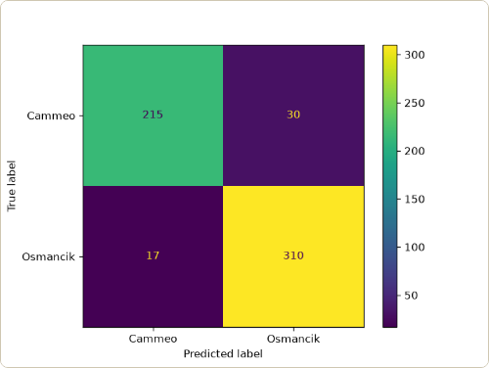
PRACTICE — KẾT QUẢ KIỂM THỬ (TEST RESULTS, n = 572)
Đánh giá 1 lần duy nhất: đúng 525/572 mẫu (91,78%)
Độ chính xác (Accuracy) = 0,9178; F1 = 0,9295; ROC-AUC = 0,9769.
 | Đoán Cammeo | Đoán Osmancik
Thật Cammeo (245) | 215 (87,8%) | 30 (12,2%)
Thật Osmancik (327) | 17 (5,2%) | 310 (94,8%)
Osmancik nhận diện tốt hơn Cammeo 7 điểm phần trăm — giá của mất cân bằng lớp (class imbalance) 57/43.

Slide 9
QUESTION + APPLY — LỖI TẬP TRUNG Ở ĐÂU? (WHERE DO ERRORS CLUSTER?)
47/572 lỗi (8,2%) dồn vào vùng 2 giống chồng lấn nhau
Vùng nóng 1 — MajorAxis (Trục dài) từ 185,65 đến 202,53: sai 37/143 mẫu (25,9%).
Vùng nóng 2 — Perimeter (Chu vi) từ 449,10 đến 481,63: sai 35/143 mẫu (24,5%).
Ngoài 2 vùng này, tỷ lệ sai rơi về 0,0%–7,7% — hạt quá dài hoặc quá ngắn thì mô hình gần như không trượt.
Ứng dụng (Application): đặt cảnh báo uncertain khi xác suất trong [0,45–0,55] và gắn cờ ngoài miền (out-of-domain) cho hạt nằm ngoài miền huấn luyện.

Slide 10
APPLY — DEMO TRỰC TIẾP 5 PHÚT, 100% CHUỘT (LIVE DEMO)
3 màn hình + 1 API: nhập số — bấm — ra giống gạo
1. Giới thiệu (Intro)
2. Phân loại (Classify)
3. Đánh giá (Dashboard)
Phạm vi, 7 đặc trưng, giới hạn mô hình. Không thay thế kiểm nghiệm chính thức.
7 thanh trượt + nút Dự đoán (Predict); tải CSV lô 20 mẫu. Hiện quy tắc cây + cảnh báo.
Accuracy, F1, ma trận nhầm lẫn, model card. Số nào cũng bấm ra được.
POST /api/rice-classify → {"variety": "Cammeo", "probability": 0.365} — input xấu trả lỗi 400, không sập app

Slide 11
REFLECT + REVIEW — T.I.M.E. & KẾT LUẬN (CONCLUSION)
Trả lời câu hỏi nghiên cứu: cây đủ tốt, rừng nhỉnh hơn — dùng cả hai
Cây 3 lá đạt F1 = 0,9289 (quá đủ để giải thích); rừng đạt F1 = 0,9355 (hơn 0,66 điểm) nên cầm đi sàng lọc. Test độc lập: đúng 525/572 mẫu (91,78%).
Teach (Dạy)
Inspire (Cảm hứng)
Motivate (Động lực)
Empower (Trao quyền)
Chia tập trước khi học; baseline trước, mô hình sau.
1 luật đơn đã đúng 91,77% — đơn giản cũng mạnh.
Mọi con số ở đây chạy lại được bằng 3 lệnh.
Web demo + API mở cho cơ sở đóng gói dùng tiếp.

